Slide 1
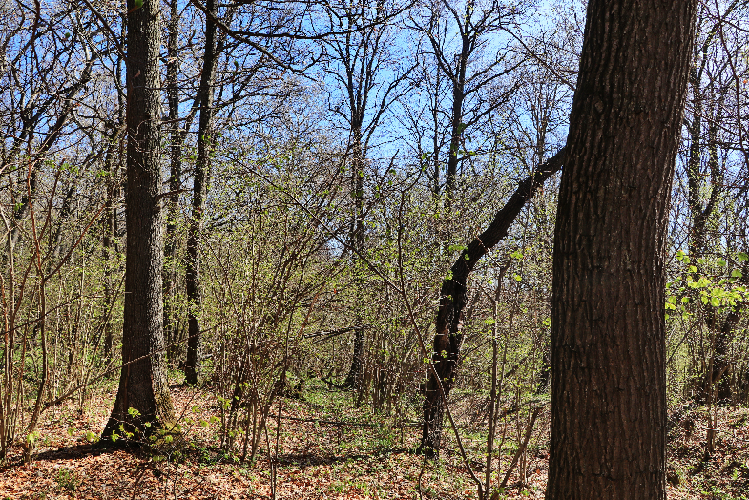
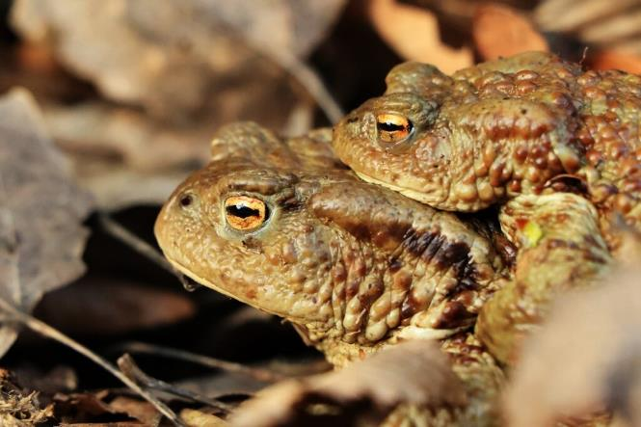
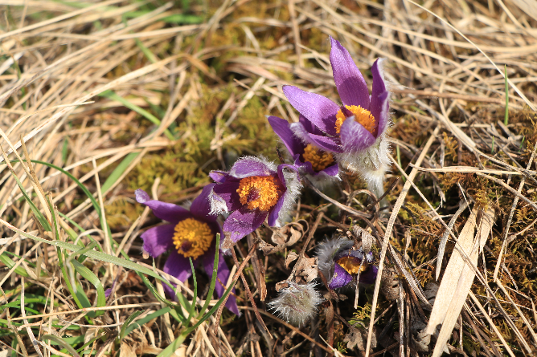
Prírodné hodnoty okolia Levoče
RNDr. Milan Barlog
Správa Národného parku Slovenský raj

Slide 2
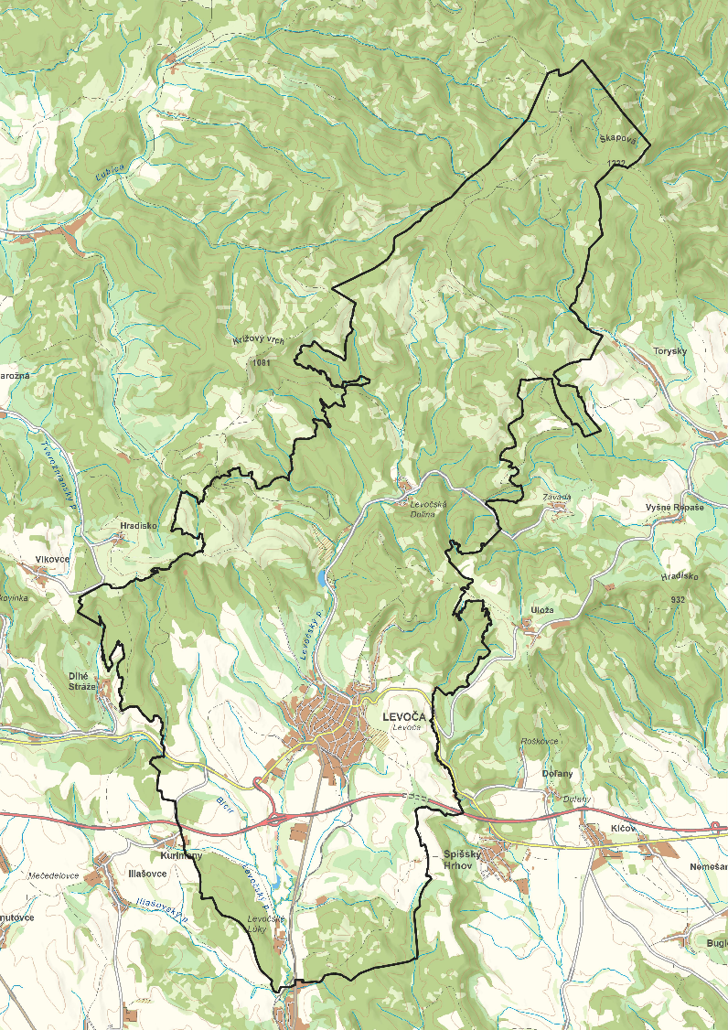
Levočská priehrada
Levočské dubiny
Hrádok
Ďalšie pozoruhodnosti prírody okolia Levoče:
CHVÚ Levočské vrchy – ochrana bociana čierneho, ďatľa trojprstého, chriašteľa poľného, jariabka hôrneho, kuvika kapcavého, kuvika vrabčieho, muchárika sivého, orla krikľavého, orla skalného, prepelice poľnej, rybárika riečneho, sovy dlhochvostej, strakoša sivého, tesára čierneho, tetrova hlucháňa, tetrova hoľniaka, včelára lesného, výra skalného a žlny sivej
Levočský potok – prirodzený tok s meandrami a brehové porasty – lužný les, bobor
Levočské rybníky – vodné vtáctvo
1
2
2
3

Slide 3
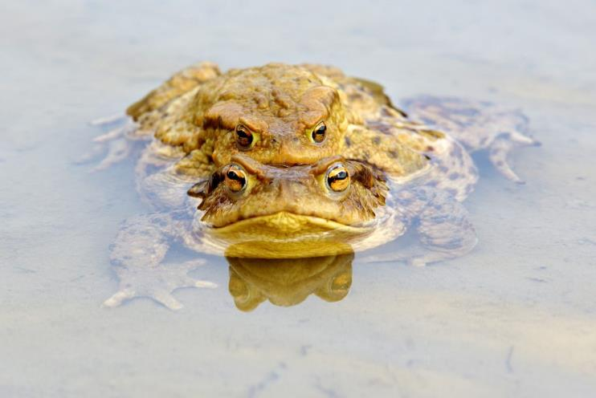
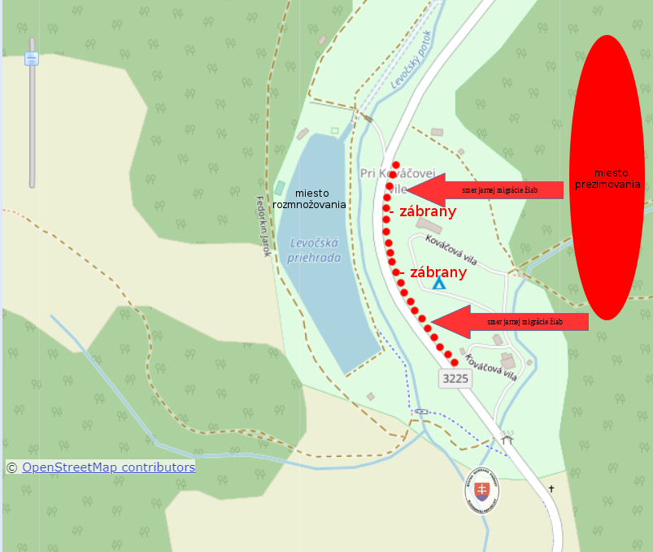
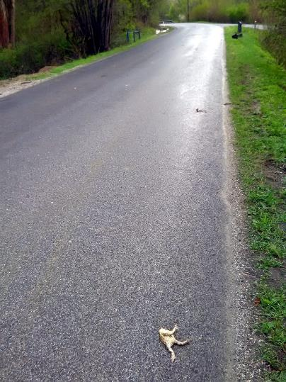
Levočská priehrada – raj ropúch

Slide 4
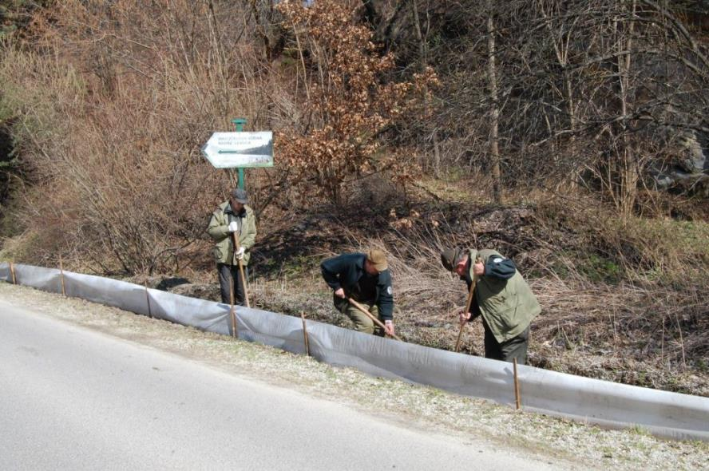
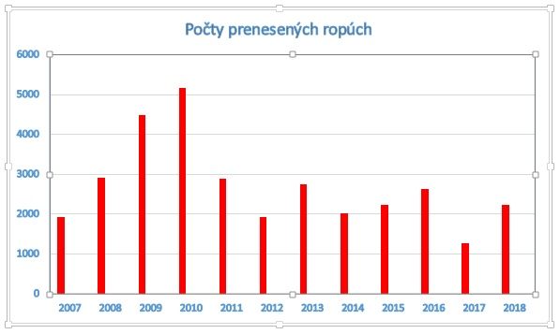
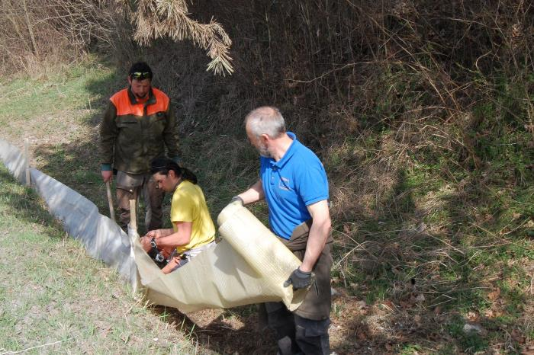
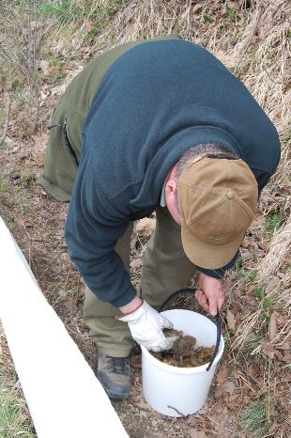
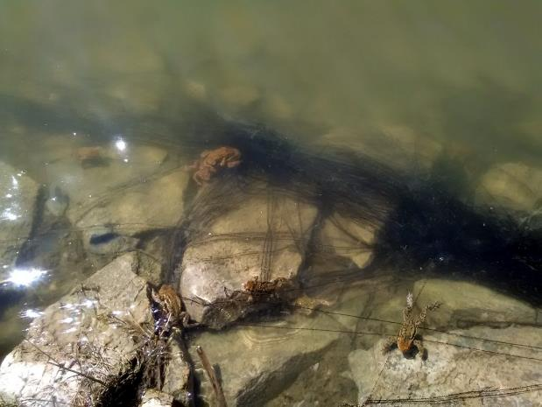

Slide 5
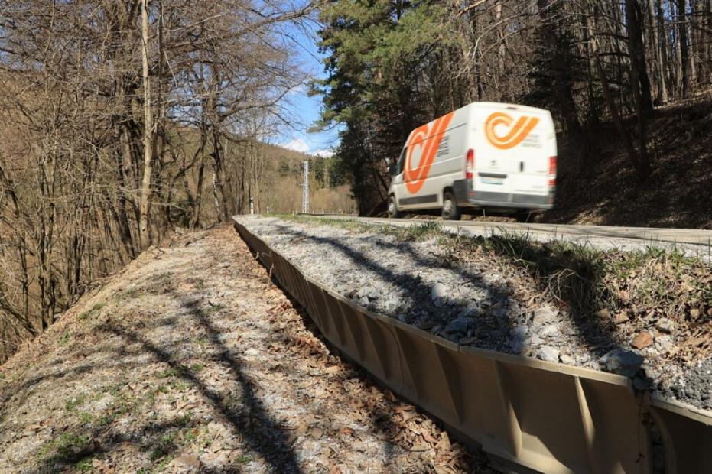
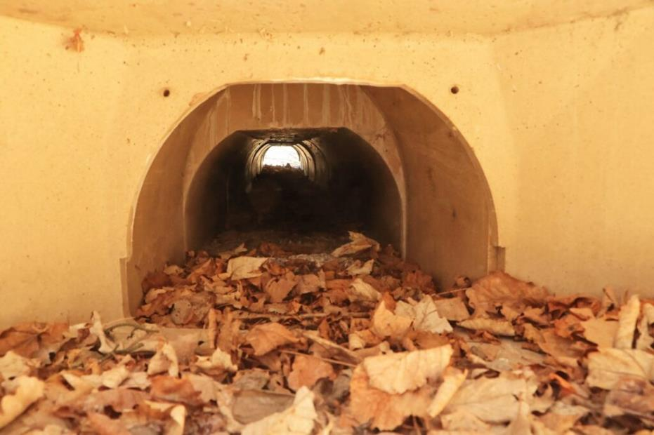
V rámci projektu boli vybudované trvalé zábrany pri ceste a žabochody pod cestou – inovatívne riešenie, prvýkrát použité na Spiši

Slide 6
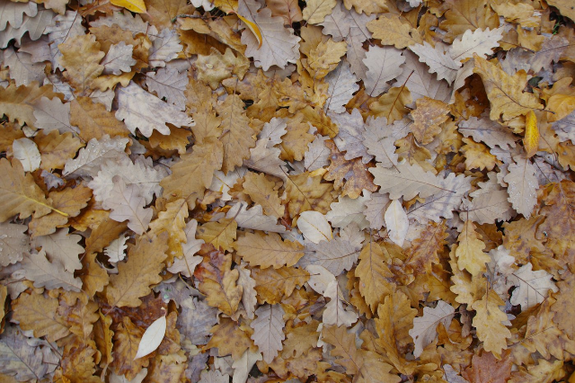
Levočské dubiny- lokalita celoeurópskej sústavy chránených území Natura 2000 - SKUEV0110 Levočské dubiny
Dubové a prevažne dubové lesné porasty na úpätí Levočských vrchov. Ťahajú sa v rôzne širokom páse od Dlhých Stráží až po katastrálnu hranicu obce Uloža temer neprerušene.
Nachádzajú sa tu zachované typické ukážky biotopu európskeho významu dubovo-hrabové lesy lipové (9170) a typy prechádzajúce k nátržníkovým dubinám a k bukovým a jedľovo-bukovým kvetnatým lesom.
Jedno z najvýznamnejších území v rámci Slovenska, pretože sa tu vyskytuje výmerou najrozsiahlejší ucelený komplex biotopu dubovo-hrabových lesov lipových u nás.

Slide 7
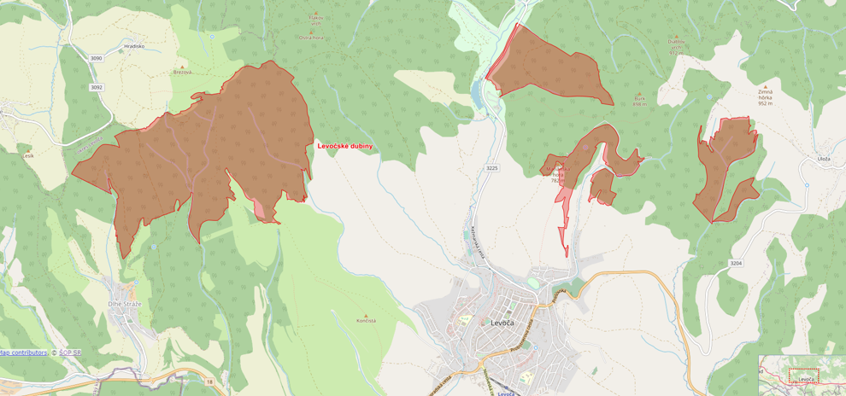
Poloha územia NATURA 2000 - SKUEV0110 Levočské dubiny
Výmera: 600,317 ha

Slide 8
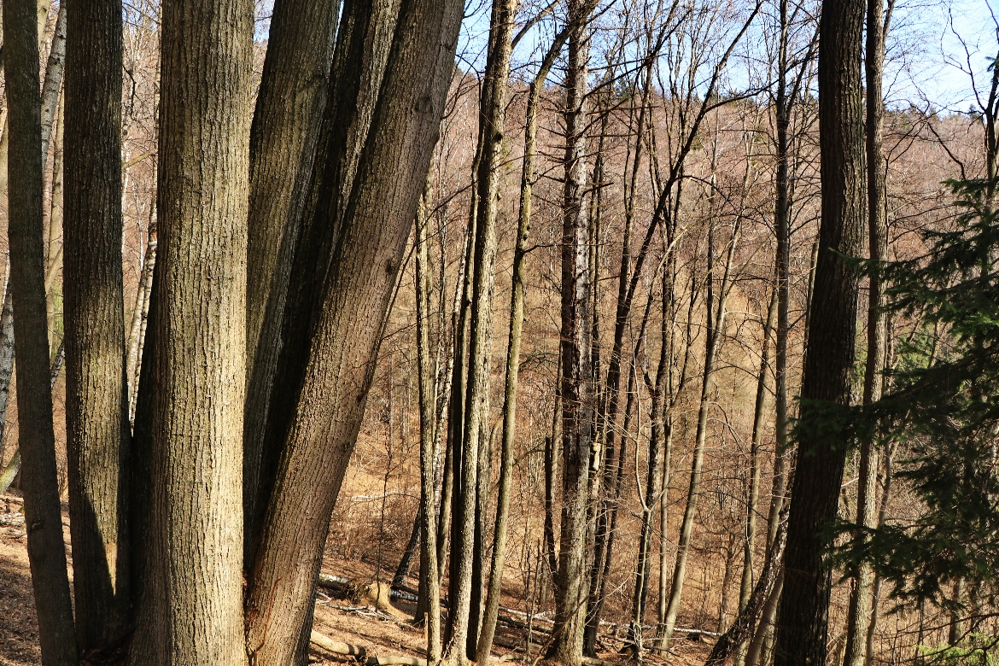
Výmladkové lesy – kópie pôvodných porastov - pôvodný genofond drevín
Ide o historické mestské lesy, ktoré boli obhospodarované holorubom s krátkou obnovnou dobou.
Forma nízkeho, tzv. výmladkového lesa sa udržiavala práve takýmito pravidelnými holorubmi a predpokladáme, že na mnohých miestach aj pastvou.

Slide 9
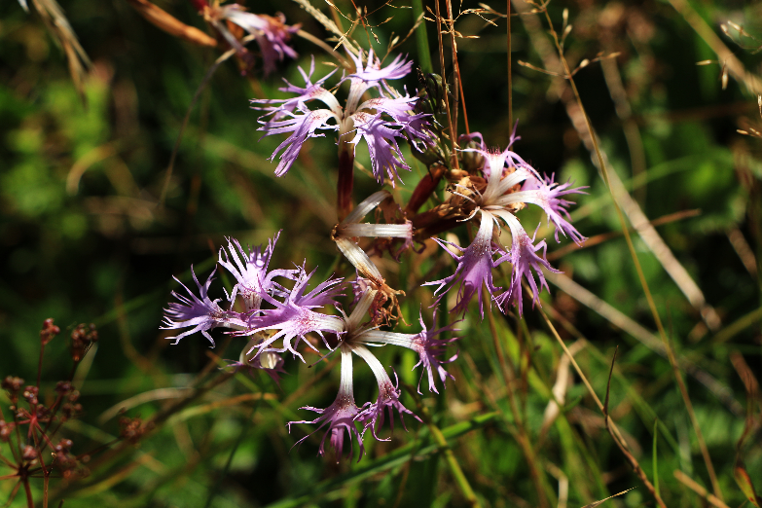
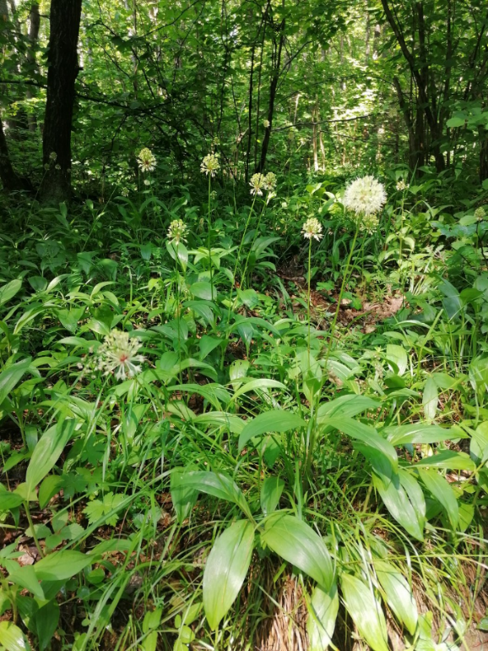
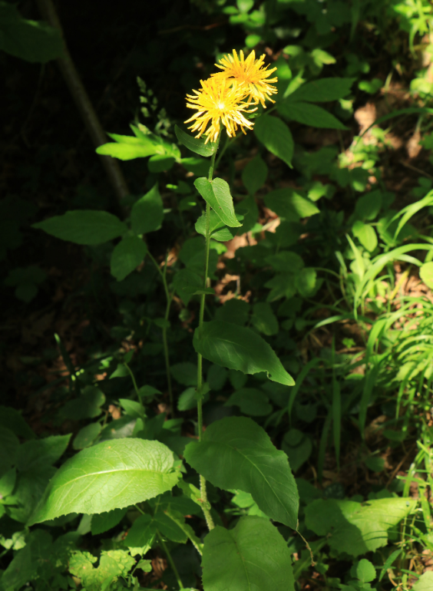
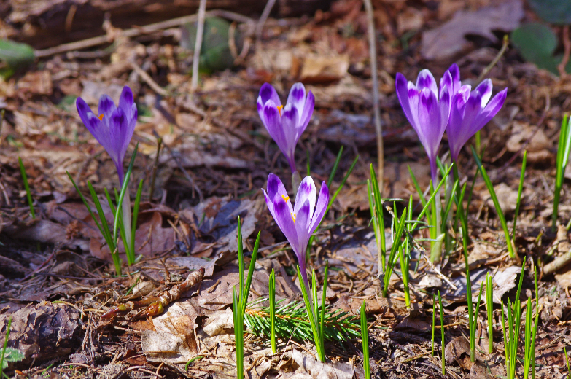
Rarity flóry – vysokohorské druhy v dubinách

Slide 10
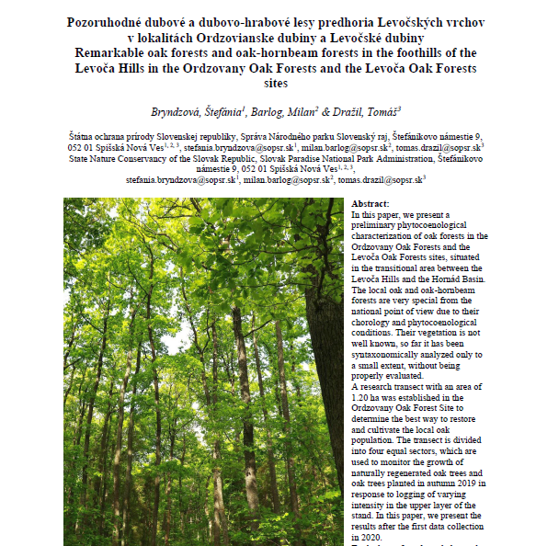
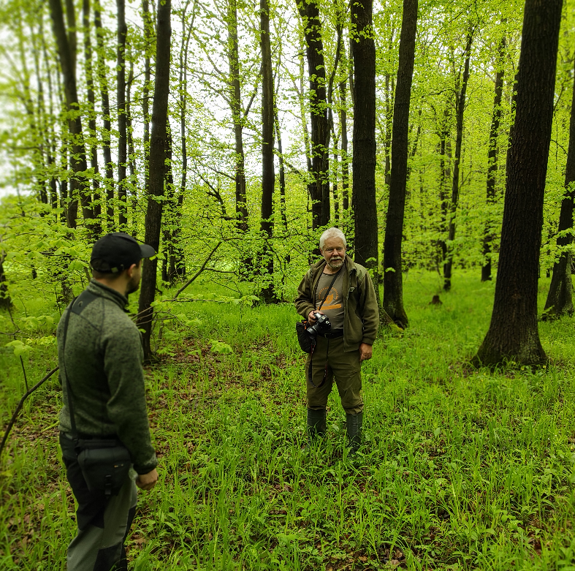
Zvláštne typy listnatých lesov s prevahou duba v Hornádskej kotline a na predhorí Levočských vrchov si veda začína všímať až dnes

Slide 11
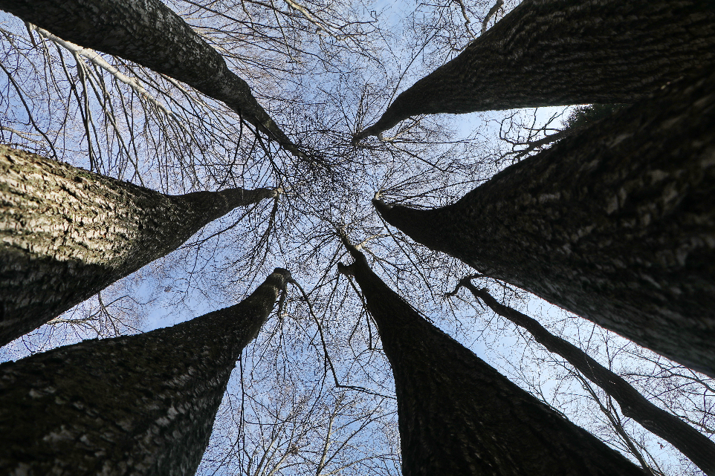
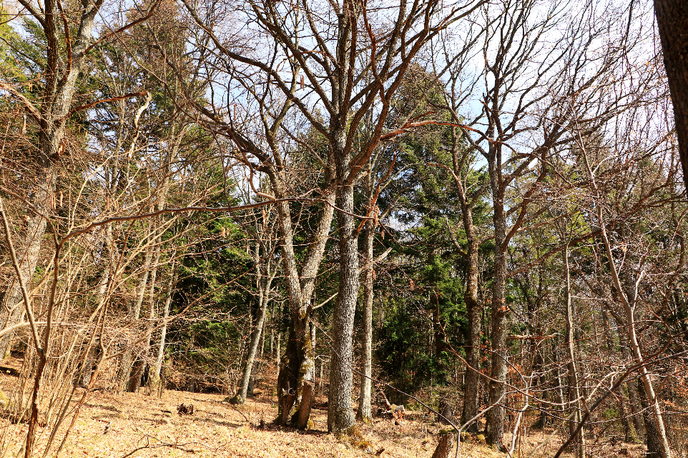
Prežijú levočské dubiny?
výmladkový spôsob sa dnes už nevykonáva, pôvodné lesy sa buď intenzívne rúbali (v 80-tych rokoch) a vysádzali sa hospodárske druhy drevín, najmä smrek, borovica, smrekovec alebo sa v nich hospodári len minimálne (dnes), čo tiež neprospieva spoločenstvám bylín v podraste.

Slide 12
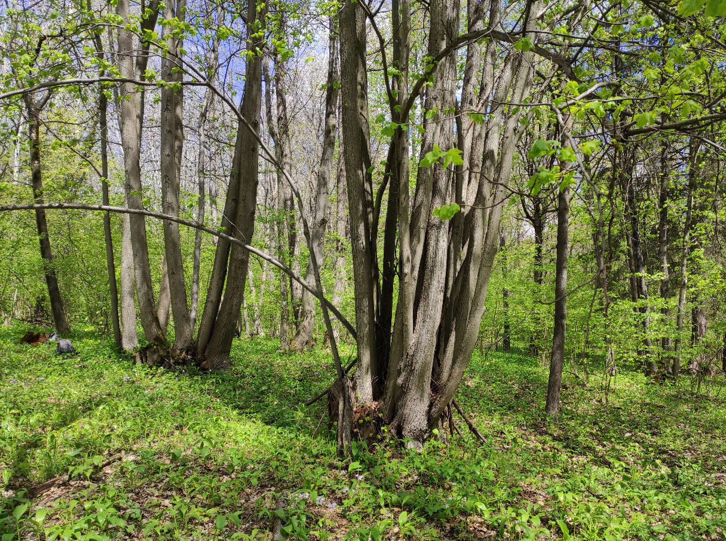
Spoločenstvá dubovo-hrabových lesov lipových v katastri Levoče sú druhovo mimoriadne bohaté.
Na ploche zápisu rastie viac ako 70 druhov.

Slide 13
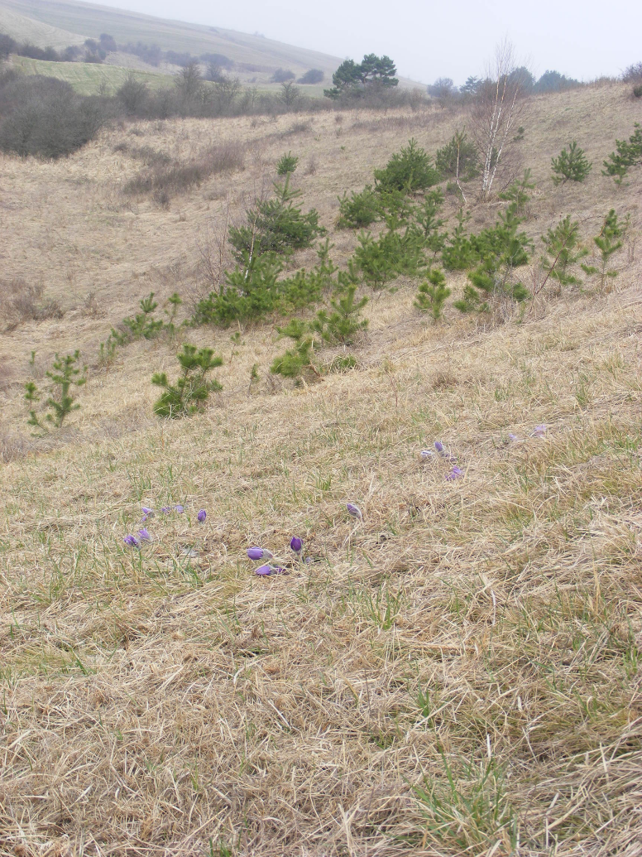
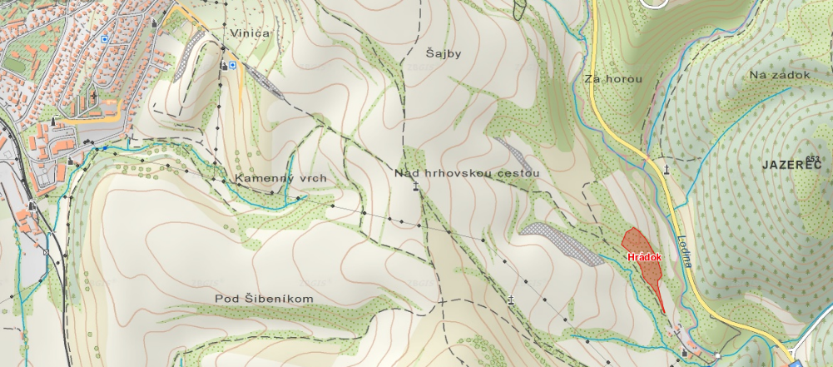
Hrádok
Územie NATURA 2000 - SKUEV0927
Výmera: 1,605 ha
Ochrana ponikleca slovenského (Pulsatilla slavica) a ponikleca prostredného (Pulsatilla subslavica)
Raritný výskyt na flyši

Slide 14
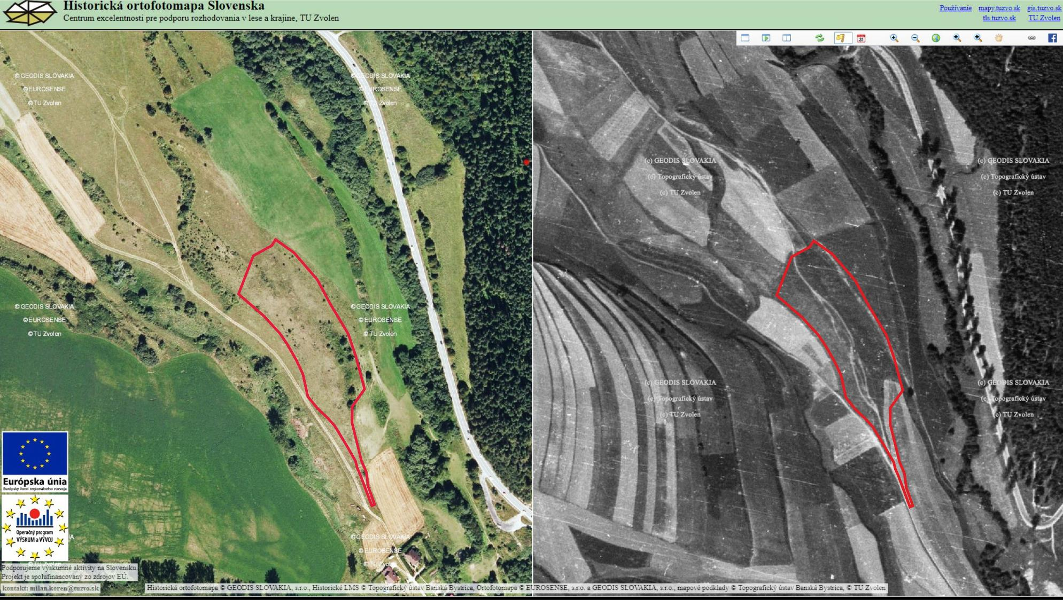

Slide 15
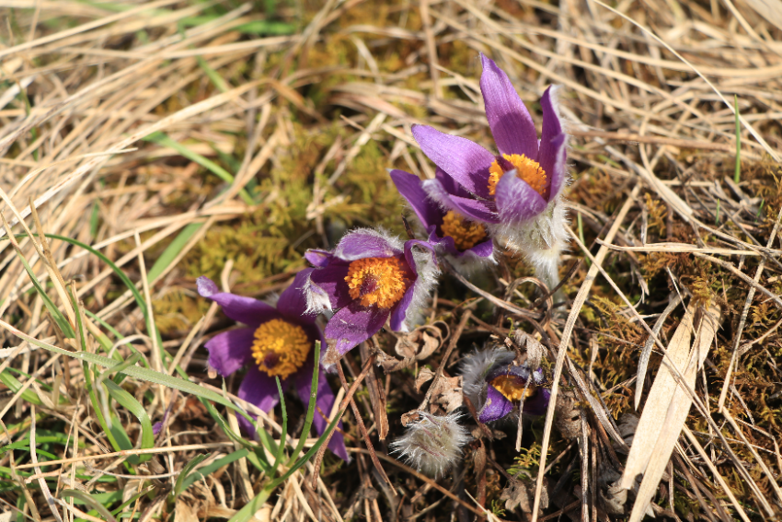
Pravidelný monitoring ponikleca na trvalej monitorovacej ploche veľkosti 5x5m
Zároveň monitoring celoplošný –
v rámci NATURA 2000
Podrobné spočítavanie jedincov + fytocenologický zápis

Slide 16
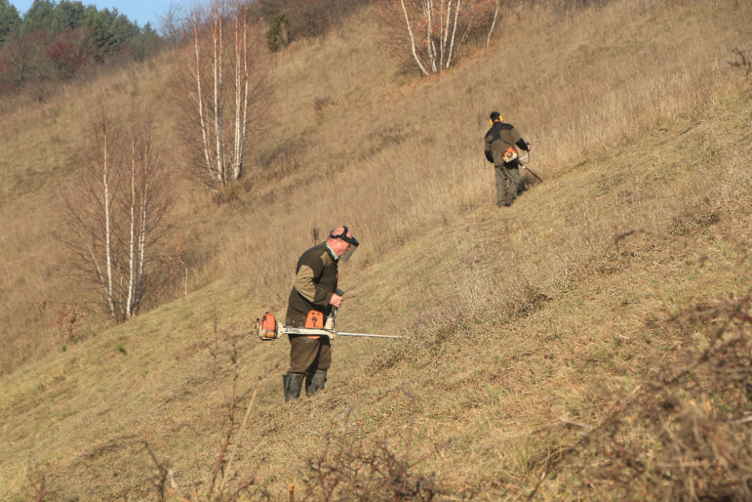
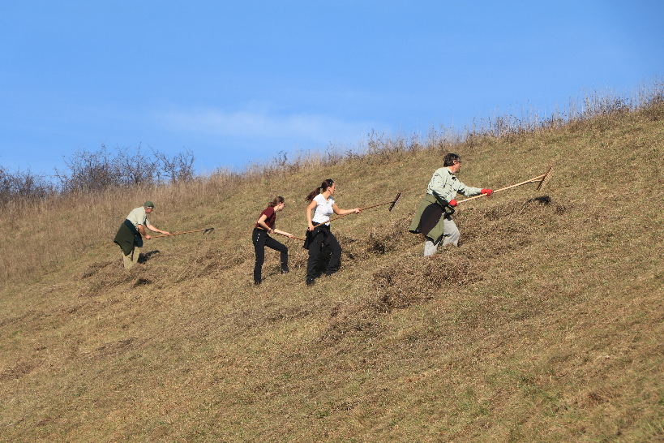
Obnova a revitalizácia biotopov územia
Správa NP Slovenský raj pravidelne, už takmer 20 rokov
Výrub drevín
Kosenie krovinorezom
Hrabanie biomasy mimo cenných plôch
Mulčovanie našim traktorom

Slide 17
